Slide 1
Estereotipos de género en matemática en futuros profesores Expositora: Dra. Claudia Vargas Díaz Institución: Universidad de Santiago de Chile

Slide 2
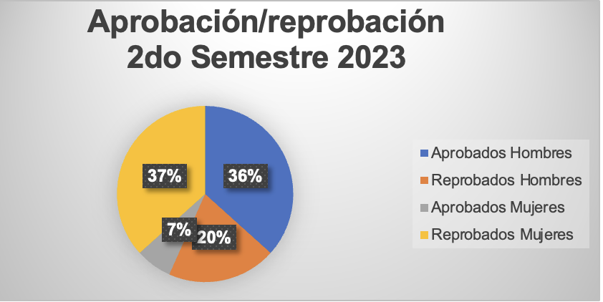
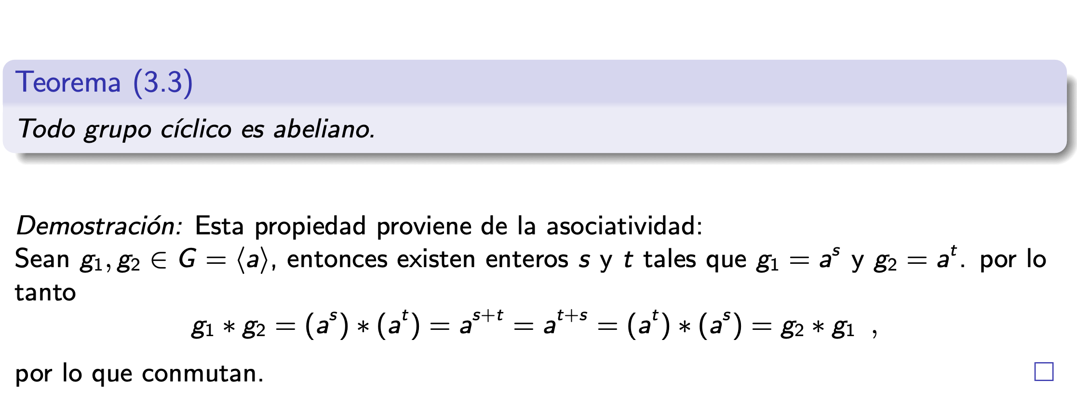
Contextualización del problema que se aborda
Proyecto Innovación Docente USACH en Álgebra Moderna en Pedagogía en Física y Matemática. C. Vargas. (Epifanio, 2023), (Ioannou & College, 2020).
Estereotipos de género en matemática “niñas tienen habilidades más débiles que los niños”.
Profesorado sostiene estereotipos de género en matemática. Menor rendimiento de niñas en matemática (Carlana, 2018) (Bian et al, 2017). Se reduce la representación de las mujeres en matemática en estudios universitarios.
Reducción de estereotipos en futuros profesores podría fomentar una mayor representación de mujeres en matemática (Dersch et al, 2022).
¿Cuáles son los prejuicios que sustentan estos estereotipos?

Slide 3
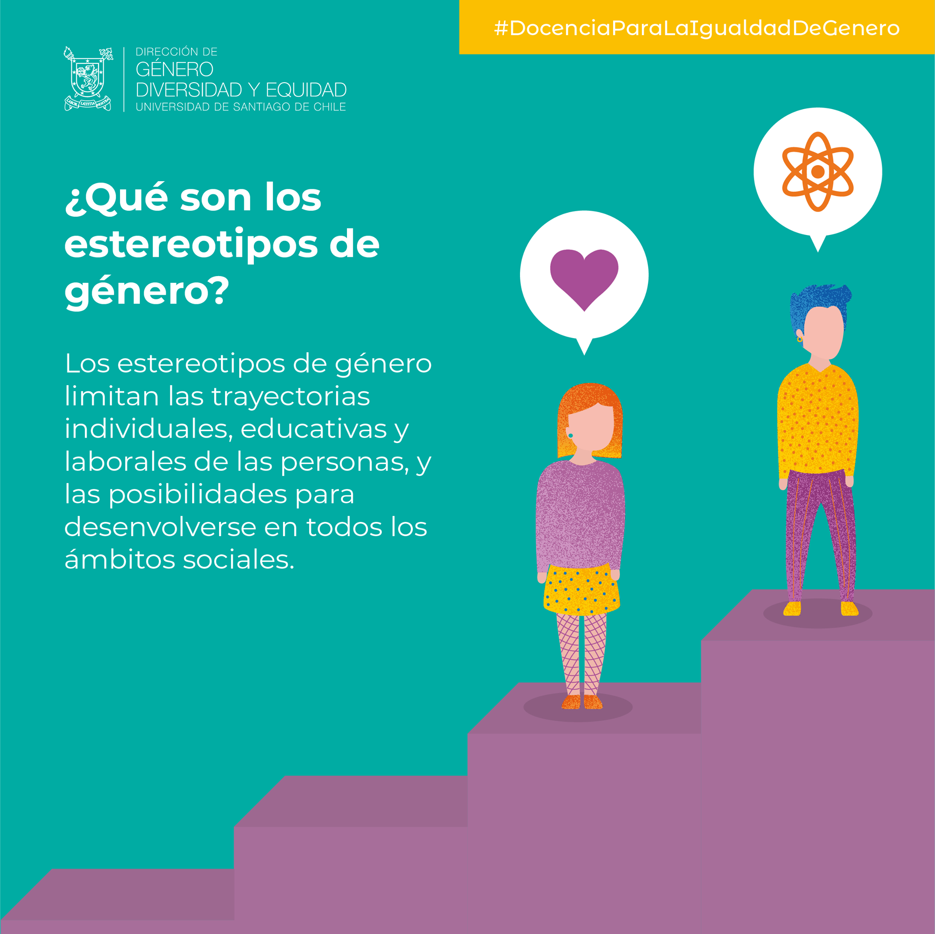
Marco referencial
Prejuicios asociados con estereotipos de género en matemática:
Niños inherentemente mejores en matemáticas: “niños piensan de manera más estructurada”, “niñas piensan de manera más empática” (Baron-Cohen, 2005 ).
Niñas tienen éxito en matemática tanto como los niños solo porque son trabajadoras. Niños son simplemente talentosos. Esta creencia ha sido detectada en maestros (Tiedemann, 2002; Robinson-Cimpian et al., 2014; Sáinz et al., 2020)
Las niñas serían incapaces de compensar sus habilidades matemáticas inferiores (Dersch et al, 2022).

Slide 4
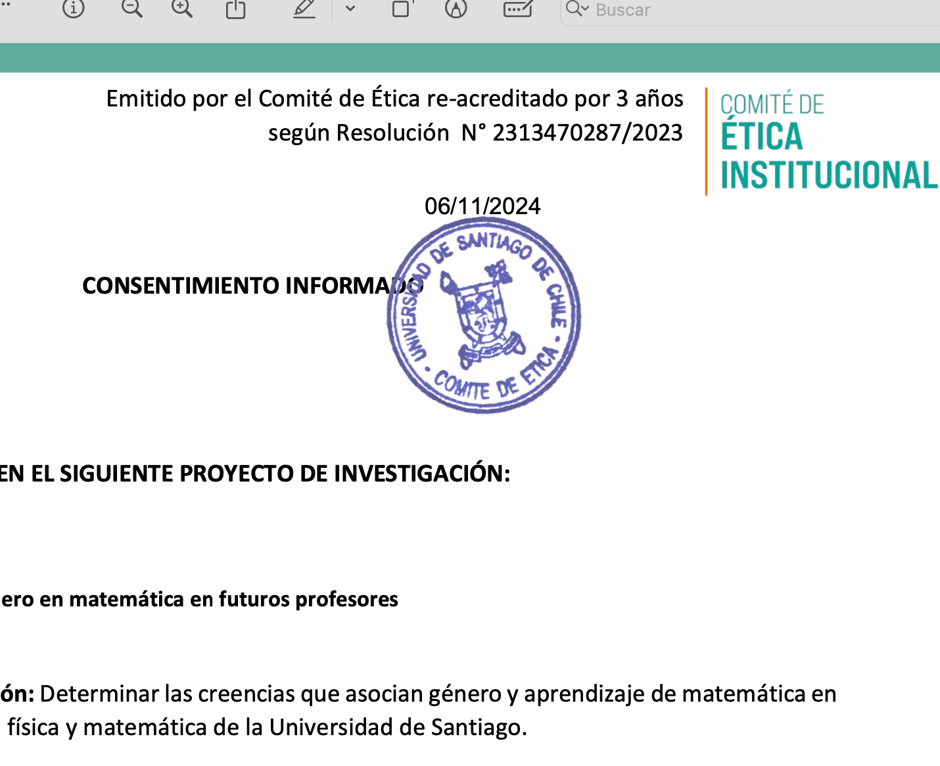
Metodología
Participantes: estudiantes de Pedagogía en Física y Matemática (Facultad de Ciencia, USACH).
12 varones, 12 mujeres.
Cuestionario de Concepciones Erróneas de Género en Matemática. 15 ítems. (Dersch et al, 2022). Acuerdo o desacuerdo posibles respuestas.
Nivel de acuerdo.
Consentimiento informado participantes.
Tipología de ítems del cuestionario

Slide 5
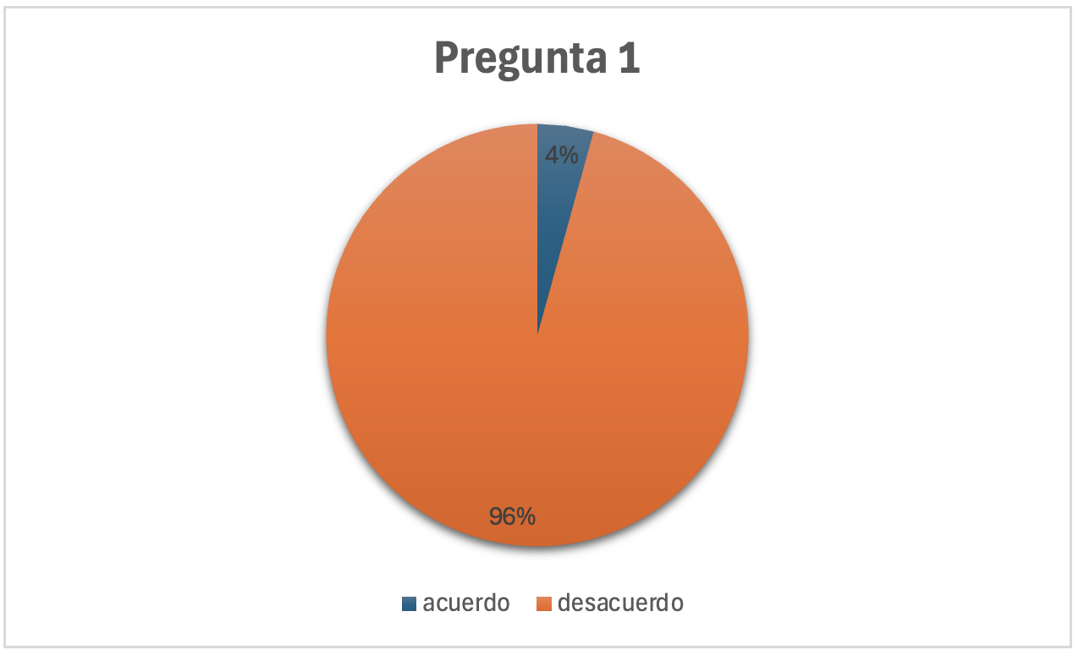
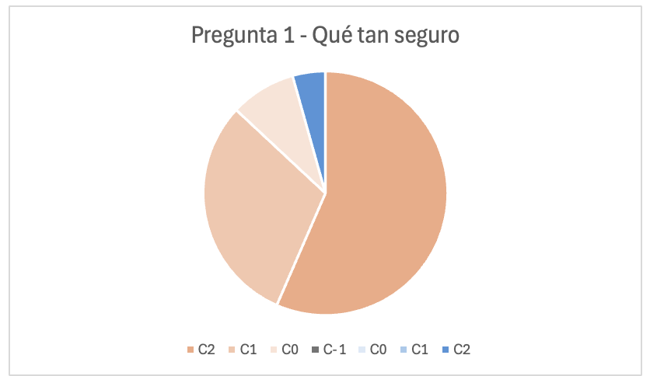
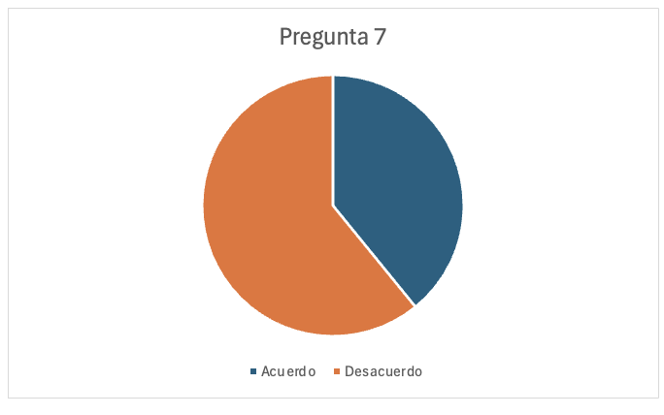
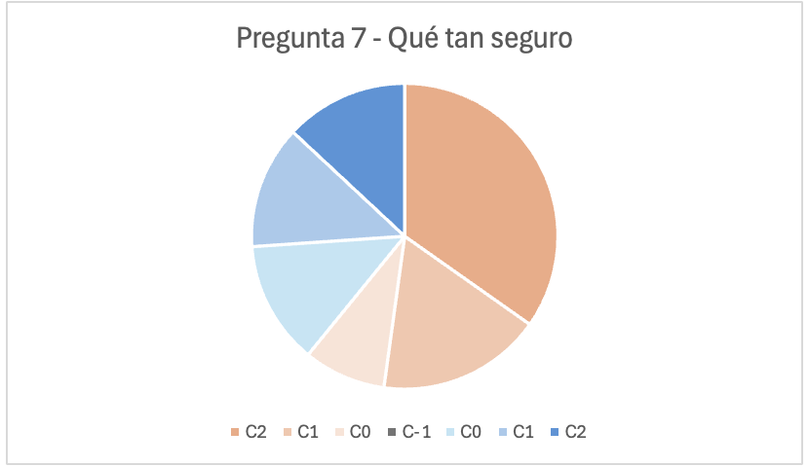
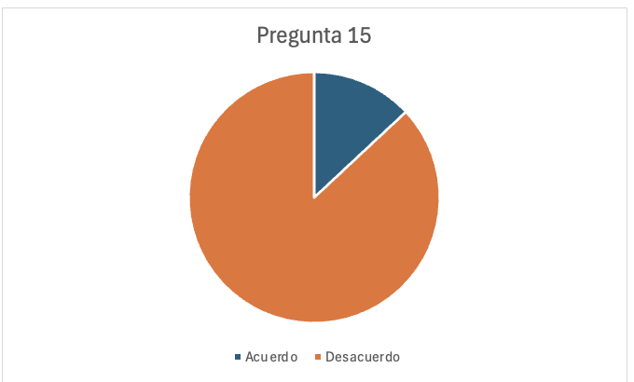
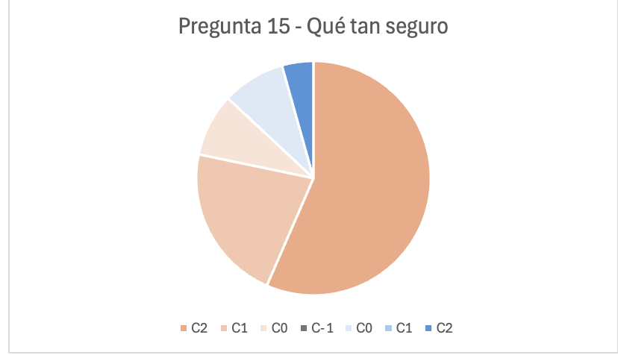
Ejemplos de Resultados
Niñas empáticas y niños estructurados (P1)
Niñas trabajadoras y niños talentosos (P7)
Niñas incapaces de compensar habilidades matemáticas (P15)
Gráficas- Elaboración propia.

Slide 6
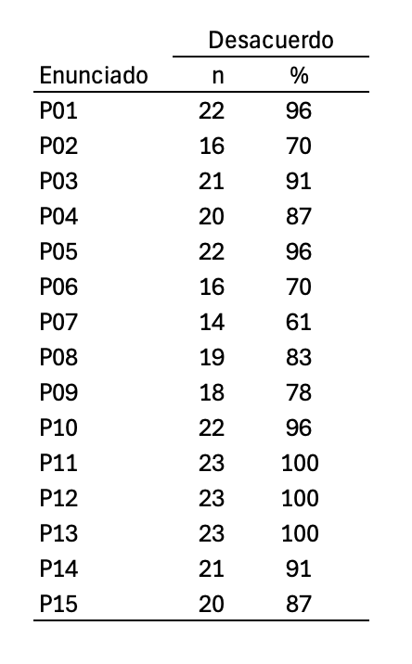
Principales resultados
De acuerdo a los hallazgos, el estudiantado en general está en desacuerdo con las afirmaciones que apuntan a que las jóvenes tienen menos capacidades en matemática que los jóvenes.
El estudiantado tiende a estar seguro o muy seguro de sus respuestas.
Preguntas sobre compensación hacia las jóvenes.
P11 Dado que las jóvenes, en promedio, tienen menos talento matemático, deberían ser evaluadas con criterios diferentes a los de los jóvenes.
P12 Las jóvenes deberían ser recompensadas con buenas notas por sus mayores esfuerzos en matemáticas, ya que por naturaleza no son tan buenas en matemáticas como los jóvenes.
P13 Si el primero de la clase en matemáticas es un chico es porque, además de su esfuerzo, posee un talento natural en matemáticas del que a menudo carecen las chicas trabajadoras.
Resumen porcentual de resultados

Slide 7
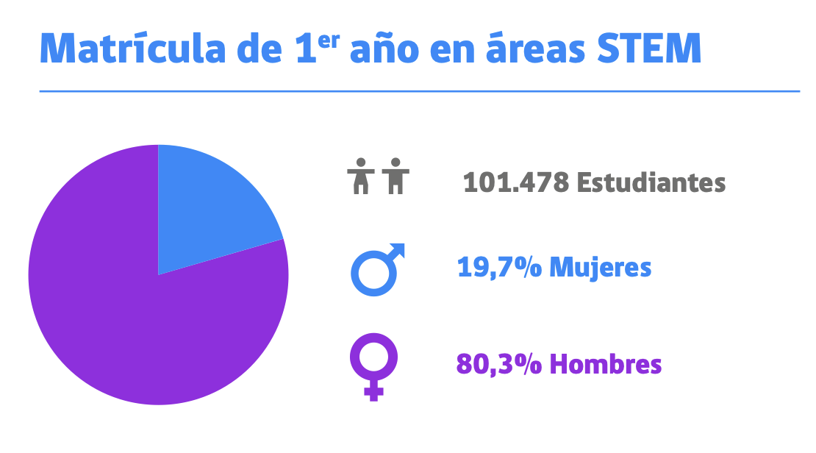
Conclusiones y aporte para la formación inicial docente en matemática
Para estos participantes y para este programa, a primera vista el estudiantado tiende a no considerar que las jóvenes poseen menores capacidades en matemática que los jóvenes.
Esto es alentador puesto que las creencias sobre las capacidades de su alumnado que posea el futuro profesorado impactará en su práctica. De modo que se espera que no tengan prejuicios que sustenten estereotipos de género (Robinson-Cimpian et al, 2014), (Carlana, 2018) (Bian et al, 2017).
Destaca que todos los participantes estén muy en desacuerdo con los enunciados que apuntan a la compensación de supuestas incapacidades de las jóvenes. Esto podría significar que poseen un sentido desarrollado sobre la importancia del mérito y de lo que es justo.
Brechas de género de Educación Superior en Chile, año 2023.
Fuente (SIES, 2024).
Se considera un aporte para la formación inicial el hecho de indagar en qué estereotipos de género en la USACH sostiene el fututo profesorado puesto que la representación de mujeres en matemática aún es baja en estudios universitarios (SIES, 2024), (UNESCO, 2024).

Slide 8
Referencias
Baron-Cohen, S. (2005). The essential difference: the male and female brain. Phi Kappa Phi Forum 85, 23–26.
Bian L, Leslie SJ, Cimpian A (2017). Gender stereotypes about intellectual ability emerge early and influence children’s interests. Science 355(6323), 389–391. DOI: 10.1126/science.aah6524.
Carlana, M. (2018). Implicit Stereotypes: Evidence from teachers’ Gender bias. IZA. Institute of labor economics. Initiated by Deutsche Post Foundation.
Carranza. B. (2016). Caracterización de la relación entre género y desempeño académico en estudiantes de Álgebra abstracta: Estudio de casos. Tesis para obtener el grado de Licenciada en Física y Matemática. Instituto Politécnico Nacional. Ciudad de México.
Dersch, A-S, Heyder, A., Eitel, A. (2022). Exploring the Nature of Teachers’ Math-Gender Stereotypes: The Math-Gender Misconception Questionnaire. Front. Psychol. 13:820254.
Epifanio, I. (2023). Docencia universitaria con perspectiva de género. ¡Hasta en matemáticas es posible! Conference: Práticas Pedagógicas para a Integração da Perspetiva de Género no Ensino Superior Universidade de Coimbra.

Slide 9
Referencias
Ioannou, M. & College, A. (2020). Affective issues in the learning of abstract algebra. TSG-Students’ Identity, Motivation, and Attitudes towards Mathematics and Its Study. ICME-14. Shanghai. China.
Peña, C. y Cosi, E.(2018). Empoderamiento y logros de aprendizaje en estudiantes mujeres de la Facultad de Ciencias Matemáticas. Pesquimat. 21(2): 31–36
Robinson-Cimpian, J. P., Lubienski, S. T., Ganley, C. M., and Copur-Gencturk, Y. (2014). Teachers’ perceptions of students’ mathematics proficiency may exacerbate early gender gaps in achievement. Dev. Psychol. 50, 1262–1281. doi: 10.1037/a0035073
Sáinz, M., Fàbregues, S., and Solé, J. (2020). Parent and teacher depictions of gender gaps in secondary student appraisals of their academic competences. Front. Psychol. 11:573752. doi: 10.3389/fpsyg.2020.573752
SIES (2024). Brechas de género en educación superior 2023. Subsecretaría de Educación Superior. Mineduc.
Tiedemann, J. (2002). Teachers’ gender stereotypes as determinants of teacher perceptions in elementary school mathematics. Educ. Stud. Math. 50, 49–62. doi: 10.1023/A:1020518104346
UNESCO (2024). Informe de seguimiento de la educación en el mundo 2024, informe sobre género: la tecnología en los términos de ellas. ISBN: 978-92-3-300234-0.

Slide 10
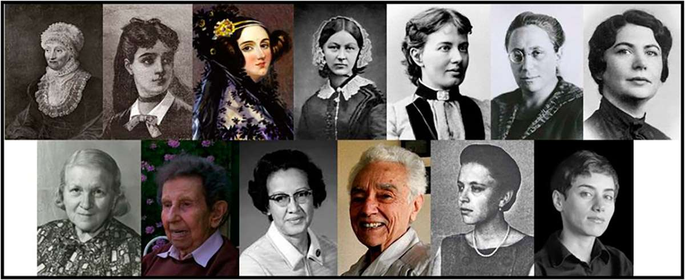
Agradecimientos:
Proyecto PID 024-2024. Vicerrectoría Académica. USACH
Dra. Rayén Antillanca Quintrequeo (USACH), Dra. Katia Sáez (UdeC).

